Slide 1
非洲和亚洲标准化政策概述
Jeffrey G. Weiss Tyler G. Welti
合作伙伴 法律顾问
Venable LLP Venable LLP

Slide 2
使用标准支持公共政策的国家和地区政策
国际标准

Slide 3
重点地区的标准化政策
非洲：
ARSO
ECOWAS
塞内加尔
肯尼亚
南非
亚洲：
中国
印度

Slide 4
非洲地区标准化组织（ARSO）
什么是ARSO？
非洲政府间标准组织，负责制定、 统一和实施国家和/或次区域标准 作为“非洲标准”
八大区域经济共同体（REC）也制定了 适用于其管辖范围内的区域标准
非洲标准统一模式（ASHAM）
采用/统一ISO标准作为非洲标准的程序
程序：标准由2/3的成员国的投票“接受”；ARSO理事会“批准”；ARSO大会正式“通过”；要求成员国在其管辖范围内采用该标准

Slide 5
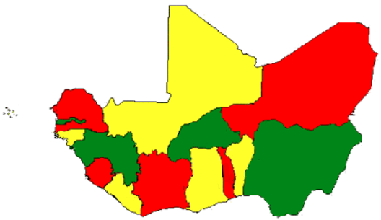
西非国家经济共同体（ECOWAS）
什么是ECOWAS？
由15个成员国组成的区域性组织。
使命：促进整个西非的经济合作和一体化
制定“ECOSTAND”统一标准
自动取代国家标准
缩短采用标准的时间，降低实施成本
塞内加尔预期将提议设立 技术统一委员会 以审查ISO 30500和 24521标准的统一问题。
马里
尼日尔
佛得角
塞内加尔
冈比亚
几内亚比绍
布基纳法索
几内亚
贝宁
尼日利亚
塞拉利昂
科特迪瓦
加纳
多哥
利比里亚

Slide 6
塞内加尔
国家标准机构：塞内加尔标准化协会（ASN）
ASN是非洲电工标准化委员会（AFSEC）、ARSO、ECOWAS、IEC附属国家计划和ISO的成员
未明确规定标准化程序

Slide 7
肯尼亚
肯尼亚标准局（KEBS）
KEBS当前根据ISO对发展中国家的技术支持方案实施国家标准化计划
该计划“提供了一个框架……用来决定如何借助优先级和规划使用有限的标准化资源”
经济影响战略
社会影响战略
政府政策重点
利益相关方参与战略

Slide 8
南非
南非标准局（SABS）
根据《标准法》制定、促进和维护自愿性标准。
提供合格评定服务。
实施自愿性SABS“标志计划”以表明 产品符合标准。
测试
批准
儿童
安全
源自设计

Slide 9
中国
中国标准化管理委员会负责监管标准化工作
依据近期修订的《标准化法》制定和执行标准
国家、行业、地方、协会和企业标准
强制性国家标准由行政部门提出并起草，经标准化管理部门批准后实施。不符合标准的产品不能销售
自愿性国家标准也由 行政部门通过利益相关方的 技术委员会制定
行业标准和地方标准均为自愿性标准
GB 国家标准
行业标准
地方标准
www.gbstandarsd.org
企业标准
中国标准体系

Slide 10
印度
印度标准局是负责标准制定、合格评定和质量保证的国家机构
某些金属和其他商品供应商必须在测试中心进行产品测试，以确保产品符合标准
符合标准的产品必须带有品质标志（贵金属）和标准标志（其他商品）

